Slide 1
التعلم باللعب

Slide 2
تعريف أسلوب التعلم باللعب
اللعب هو استغلال للطاقة الحركية والذهنية في آن واحد عبر نشاط ، إما أن يكون موجها أو غير موجه ، يقوم به الأطفال لتحقيق المتعة والتسلية بطريقة مباشرة .
واللعب مهما تعددت صوره ، يعد نوعاً من النشاط الحر الذي يمارسه الكائن الحي ممارسة تلقائية ولا يقصد من ورائه سوى المتعة المتمثلة في ممارسته ، وهو يعد ميلاً فطرياً عاماً وإن اختلفت أشكاله من سن إلى أخرى ومن مجتمع إلى آخر.

Slide 3
إستراتيجية الألعاب التعليمية
هي نشاط تعليمي منظم يعتمد على نشاط المتعلم وفاعليته ويثير الدافعية نحو التعلم القائم على التفاعل فيما بين المتعلمين بهدف الوصول إلى تحقيق أهداف تعليمية محددة .
ويتم هذا النشاط تحت إشراف المعلم لإكساب المتعلمين المعلومات والمهارات والقيم والاتجاهات المرغوبة

Slide 4
تصنيف الألعاب التعليمية
أولا :من حيث الأهداف :
1-ألعاب تهدف الى تنمية الجوانب المعرفية.
2-ألعاب تهدف الى تنمية الجوانب المهارية .
3-ألعاب تهدف الى تنمية الجوانب الوجدانية .

Slide 5
تصنيف الألعاب التعليمية
ثانيا :من حيث الزمن :
1-ألعاب تحتاج الى زمن طويل لتنفيذها .
2-ألعاب تحتاج الى زمن قصير لتنفيذها .
ثالثا:من حيث المكان :
1-ألعاب تحتاج الى مساحة كبيرة لتنفيذها .
2-ألعاب تحتاج الى مساحة صغيرة لتنفيذها .

Slide 6
تصنيف الألعاب التعليمية
رابعا : من حيث الاعتماد على الحواس :
1-العاب تعتمد على حاسة الإبصار فقط .
2-العاب تعتمد على حاسة السمع فقط .
3-العاب تعتمد على حاسة الشم فقط .
4-العاب تعتمد على حاسة اللمس فقط .
5-ألعاب تعتمد على اشتراك عدة حواس معا .
6-ألعاب تعتمد على التفكير الذهني .

Slide 7
تصنيف الألعاب التعليمية
خامسا :من حيث عدد المشاركين فى اللعبة :
1-ألعاب فردية .
2-العاب ثنائية .
3-ألعاب جماعية .
4-ألعاب تعتمد على وجود فريقين أو أكثر .

Slide 8
معايير اختيار اللعبة التعليمية
1-مدى ارتباط اللعبة بالأهداف المراد تحقيقها .
2-تناسب اللعبة مع المرحلة العمرية للمتعلمين .
3-خلو اللعبة من أي مصدر قد يمثل خطورة على المتعلمين
4-اتصال اللعبة ببيئة المتعلم.
5-تناسب اللعبة مع عدد المتعلمين .
6-تناسب القيمة المالية للعبة مع إمكانات المدرسة .

Slide 9
عناصر اللعبة التعليمية
1-أن يكون لها هدف محدد .
2-أن يكون لها قواعد تحدد الأنشطة المسموح بها فى اللعبة .
3-أن تشتمل اللعبة على عنصر المنافسة .
4-أن تتضمن اللعبة قدرا من التحدي الملائم للمتعلمين.
5-أن تثير اللعبة خيال المتعلم ونزيد رغبته ودافعيته للتعلم.
6-أن يوفر المعلم (بل ويعلن عن )آليات التعزيز للمتعلمين .

Slide 10
أنماط الألعاب التعليمية
1-الدمى (سيارات-قطارات-شخصيات –حيوانات-...الخ).
2-الألعاب الحركية :الرمي –القذف-الجري-التوازن-..ألخ).
3-الألعاب الذهنية :(الفوازير-حل المشكلات –الحروف أو الكلمات المتقاطعة -.....ألخ ).
4-ألعاب الحظ :(الدومينو-السلم والثعبان –ألعاب التخمين ).
5-الألعاب الثقافية :(بطاقات التعبير –مسابقات علمية ).
6-الألعاب الورقية :(عمل أشكال ونماذج....الخ)

Slide 11
توقيتات استخدام التعلم باللعب
1-التهيئة قبل بداية الدرس .(استخدام الفوازير أو المسابقات العلمية بحيث تكون الإجابات مدخلا للدرس ).
2-أثناء الدرس :وذلك لكسر الملل والجمود وزيادة المتعة والدافعية للتعلم .
3-فى نهاية الدرس :أحد وسائل التقويم .

Slide 12
دور المعلم فى إستراتيجية التعلم باللعب
1-تحديد اللعبة .
2-وضع قواعد اللعبة .
3-تجريب اللعبة .
4-تحديد الوقت والمكان المناسبين للعبة .
5-ترتيب الطلاب فى مجموعات وتحديد الأدوار.
6-شرح قواعد اللعبة للمتعلمين .
7-ملاحظة الطلاب أثناء تأدية اللعبة.
8-تعزيز وإثابة المجيدين من المتعلمين .

Slide 13
تعريف الألعاب التربوية
تعرف اللعبة التربوية بأنها نشاط يبذل فيه اللاعبون حهودا كبيرة لتحقيق هدف ما في ضوء قوانين ( قواعد ) معينة موصوفة أو هي نشاط منظم منطقيا في ضوء مجموعة قوانين اللعب حيث يتفاعل طالبان أو أكثر لتحقيق أهداف محددة وواضحة أي أن يعد التنافس والحظ عاملان مهمان في عملية تفاعل اللاعبين مع المواد التعليمية أو مع بعضهم بعضا ومن ثم فهناك ( رابح )
تعتمد معظم الألعاب التربوية في تحقيقها للأهداف على عنصر المنافسة ويكون ذلك بين فرد وآخر أو بين مجموعة وأخرى أو بين فرد ومحك أو معيار وهناك في كل حالة فعاليات متنوعة واحتمالات مختلفة للتعاون بين الأفراد أو القيام بحركات واستعمال استراتيجيات بارعة وذكية لتفوق فرد على آخر أو فريق على آخر وذلك لإتقان مهارة ما أو تحقيق أهداف محددة

Slide 14
فوائد الألعاب التربوي
تزود المتعلم بخبرات أقرب للواقع العلمي من أي وسيلة تعليمية أخرى
تكشف للمتعلم بعض الجوانب الهامة من المواقف الحياتية التي يجب أن يكرس أكبر جهد لها أو يتخصص فيها في المستقبل
توفر السلامة والأمن للمتعلم
تزيد من دافعية الطلبة للتعلم
يستطيع الطلبة أن يتعلموا جميع أنواع التعلم : المعرفي و النفسي و الانفعالي
تمكن المربين والآباء من الحكم على قدرة المتعلمين على تطبيق الحقائق والمفاهيم والمبادئ والمهارات التي درسوها على المواقف الحياتية المختلفة
تعمل على اشتراك المتعلم إيجابيا في عملية التعلم اكثر من أي وسيلة أخرى مشابهه
يختلف دور كل من المعلم والمتعلم في حالة استعمال الألعاب التربوية فالمعلم لم يصبح الحكم الوحيد على فعالية سلوك الطالب ولم يصبح مصدر المعلومات بل اللعبة ذاتها
تصلح لأغراض البحث العلمي

Slide 15
الأهداف الاجتماعية التي يمكن
تحقيقها عن طريق الألعاب
اكتساب روح العمل الجماعي ضمن الفريق والتخلص من الأنانية
اكتشاف القدرات الذاتية وكذلك قدرات الآخرين وقبول فكرة التباين في القدرات
تنمية الشعور بالكفاءة الشخصية والجماعية
زيادة النضج الاجتماعي واكتساب صداقات جديدة
إنماء القيم الخلقية من خلال الالتزام بالقواعد والقوانين الخاصة باللعب
إكساب الأطفال مجموعة من القيم المتعلقة بالصبر والاحتمال والمثابرة والتحدي وتقدير النجاح وقبول الهزيمة
التدريب على اليقظة والإنتباة وسرعة الاستجابة
إثارة إنفاعالات وجدانية تؤدي الى الشعور بالبهجة والفرح

Slide 16
مراحل استخدام الألعاب التربوية
مرحلة الإعداد
مرحلة الاستخدام
مرحلة التقييم
مرحلة المتابعة

Slide 17
نماذج من اللألعاب
التعليمية

Slide 18
العاب تنمي مهارات التركيز
وسرعة الاستجابة

Slide 19
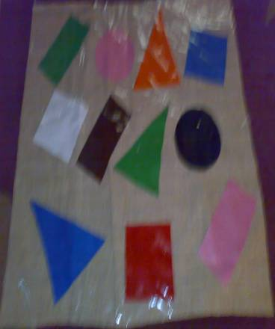
القفز على الأشكال الهندسية
أهداف اللعبة :
تنمية المهارات الحركية
التمييز بين الأشكال الهندسية والألوان
تدريب المتعلمين على اليقظة والانتباه وسرعة الاستجابة
الطريقة :
تعد قطع لباد مختلفة الألوان مقصوصة على أشكال هندسية ملونة
يطلب المعلم من الطلاب القفز على الأشكال مثال(أحمر يقفز الطالب على المربع الأحمر ,دائرة يقفز الطالب على دائرة من أي لون وهكذا)

Slide 20
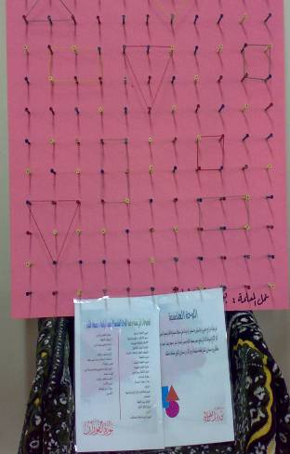
اللوحة الهندسية
الأهداف
تمييز الاشكال المستوية ـ حدود الاشكال ( داخل ، خارج )
تمييز التطابق ـ المقارنة المباشرة للأطوال
المضلعات المفتوحة والمغلقة ـ النقطة ـ القطعة المستقيمة
مقارنة القطع المستقيمة ـ الزاوية الأشكال الهندسية الرباعية والمثلث بأنواعه
المحيط ـ الكسور
الطريقة
لوح من الخشب به مسامير على أبعاد متساوية أفقيا وعموديا وتسمي شبكة تربيع ومطاط ملون تستخدم في عمل مسابقه لتشكيل الشكل المطلوب بشكل أسرع

Slide 21
ألعاب تنمي مهارة الوصف والتعبير

Slide 22
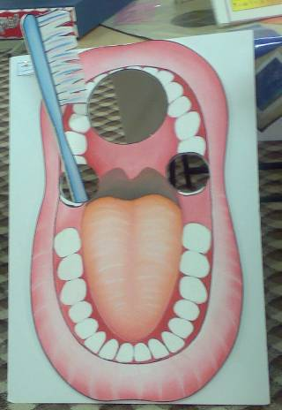
لعبة تمثيل الأدوار
الأهداف :
تمثيل المعنى
تنمية مهارة الارتجال وعدم التلعثم
تنمية مهارة الابتكار في التعبير
النظر إلى المستمعين
الطريقة :
استخدام مجسم الأسنان وترديد العبارات عن التنظيف والاهتمام والعناية بالأسنان بطريقة التمثيل بالحركات واستخدام الفرشاة .

Slide 23
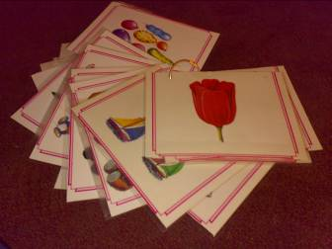
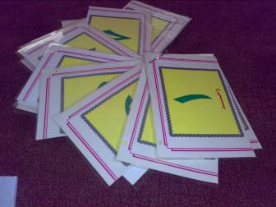
التــــــوائم
الأهداف :
تنمية مهارة الوصف والتعبير
تنمية مهارة التي تتعلق بالأداء
تدريب على مهارة ادراك العلاقات.
الطريقة :
يعد المعلم مجموعة من الأعداد ومجموعة من الصور الدالة عليها
يطلب المعلم من طالبين البحث عن العدد والمجموعة المكافئة له
وعرضها على بقية الطلاب

Slide 24
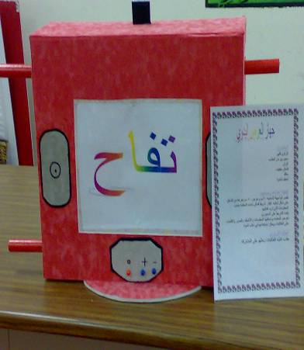
جهاز العرض اليدوي
الأهداف :
* جذب انتباه الطلاب وتأكيد مشاركتهم .
الطريقة :
عرض بعض الكلمات ويتسابق الطلاب في سرعة قراءتها

Slide 25
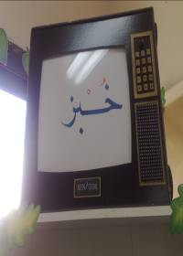
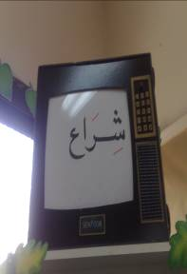
تلفاز الكلمات
الهدف : القدرة على القراءة بطريقة صحيحة خالية من الأخطاء
أهميتها: تنمي لدي الطالب سرعة البديهة حيث يقرأ الكلمات بمجرد النظر دون تهجي
عدد المستخدمين : 1
طريقة الاستخدام :
برم العجلة بحيث تخرج كل منفردة كلمة

Slide 26
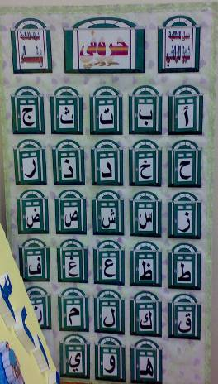
لوحة الجيوب
الأهداف
التعرف على الحروف
ذكر كلمة على الحرف
الطريقة
عمل لوحة جيوب عليها الحروف الهجائية وتحت الحرف كلمة تدل عليه ويكون السباق من يجيب بشكل صحيح عن الكلمات التي تحت الحرف وبذلك يكون لدى الطالب كم من الكلمات على الحرف المعطى .

Slide 27
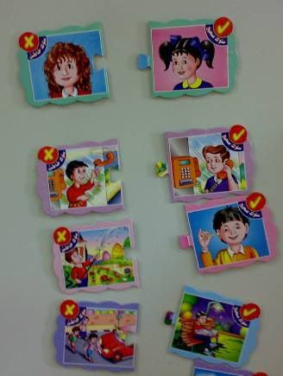
لعبة التضاد
الأهداف
*تعليم الطلاب السلوكيات الصحيحة المطلوبة في الحياة بطريقة غير مباشرة
تعريف الطالب الصواب والخطأ من خلال وضع السلوك الصحيح بجوار الخاطئ
الطريقة :
عمل بطاقات تحمل بعض السلوكيات الصحيحة والخاطئة ثم وضعها بجوار بعضها ومقارنتها من خلال المسابقة

Slide 28
ألعاب و مسابقات ثقافية

Slide 29
حل الكلمات المتقاطعة
الأهداف
إثارة التفكير لدى الطلاب
تكوين عدة كلمات من حروف معطاة
الطريقة
تكوين عدة كلمات حسب المطلوب وذلك على لوحة مكبرة أو توزيع نماذج منها للعمل فرديا أو تعاونيا

Slide 30
مسابقات
1 | 2 | 3 | 4 | 5 | 6 | 7 | 8 | 9 | 10 | 11
1+4+6= أكل تصنعه النحلة
7+8= عكس كلمة خطأ
9+10+11= عاشر حرف من حروف الهجاء
5+1+3+2= كلمة يسمى بها من يرى بعين واحدة
آليــــة التنفيــــذ:
عمل جدول مرقم وتحدد حروف معينة لملئ خانات الجدول المرقمة لإيجاد الحل.
توزع ألأوراق المدون عليها المسابقة على الطلاب ليقوموا بحلها ومعرفة عنوان الدرس.
الهدف التربوي :
تشويق الطلاب للدرس عن طريق حل المسابقة.
تنافس الطلاب في سرعة الحل .
تعرف الطلاب على مفردات وكلمات متنوعة.
إضفاء النشاط على الفصل.
إعداد المعلمة
منى الغروي

Slide 31


Slide 32


Slide 33
أشكر لكم حسن المتابعة

